Slide 1
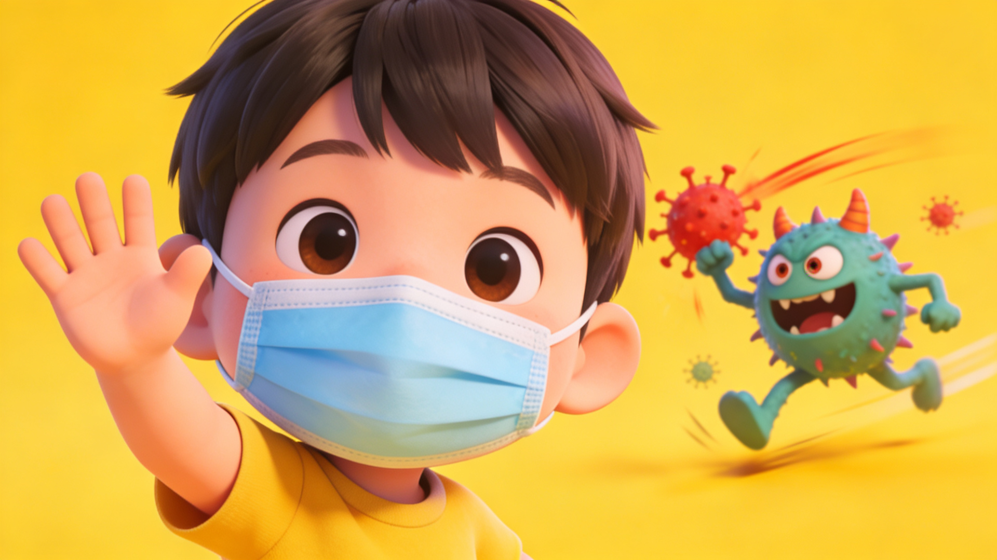
春季传染病小怪兽，我们不怕你！
—— 东湖风景区第一社区卫生服务中心 ——
Notes:
大家好，欢迎来到今天的儿童健康小课堂。春天来了，万物复苏，但各种细菌和病毒也开始活跃起来，小朋友们的身体抵抗力还比较弱，很容易被这些“小怪兽”盯上。别担心，今天我们就来学习如何打败这些春季传染病小怪兽，让小朋友们健康快乐地度过这个美好的春天！

Slide 2







小问题，我知道！
01. 为什么春天容易生病？
02. 日常防护怎么做？
03. 外出活动要注意什么？
04. 饮食作息如何安排？
05. 生病后该怎么办？
Notes:
在开始我们的课程之前，让我们先看看今天会学习哪些内容。我们会一起探讨春天为什么容易生病，学习日常防护的小妙招，了解外出活动的注意事项，掌握健康的饮食和作息习惯，以及知道生病后应该怎么做。相信学完这些，大家都会成为守护健康的小专家！

Slide 3
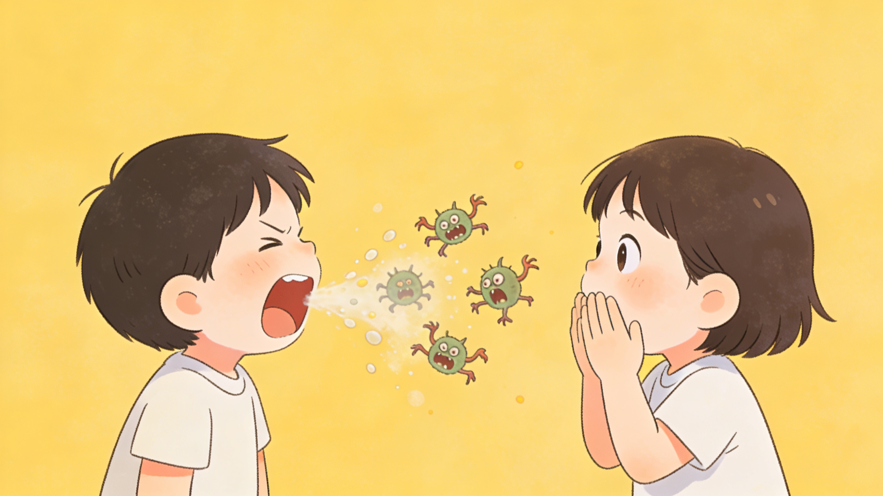

小怪兽为何春天出来捣乱？
春天活跃的原因：
春天天气回暖，细菌和病毒就像从冬眠中醒来一样开始活跃；小朋友抵抗力还在发育中比较弱，易被攻击；同时花粉等过敏原增多也可能引起身体不适。
Notes:
为什么春天是传染病的高发期呢？主要有几个原因。首先，天气变暖，让那些潜伏了一个冬天的细菌和病毒开始活跃起来，它们到处寻找机会“入侵”我们的身体。其次，小朋友们的免疫系统还在成长，抵抗力相对较弱，更容易受到感染。所以，春天我们要特别小心哦！

Slide 4
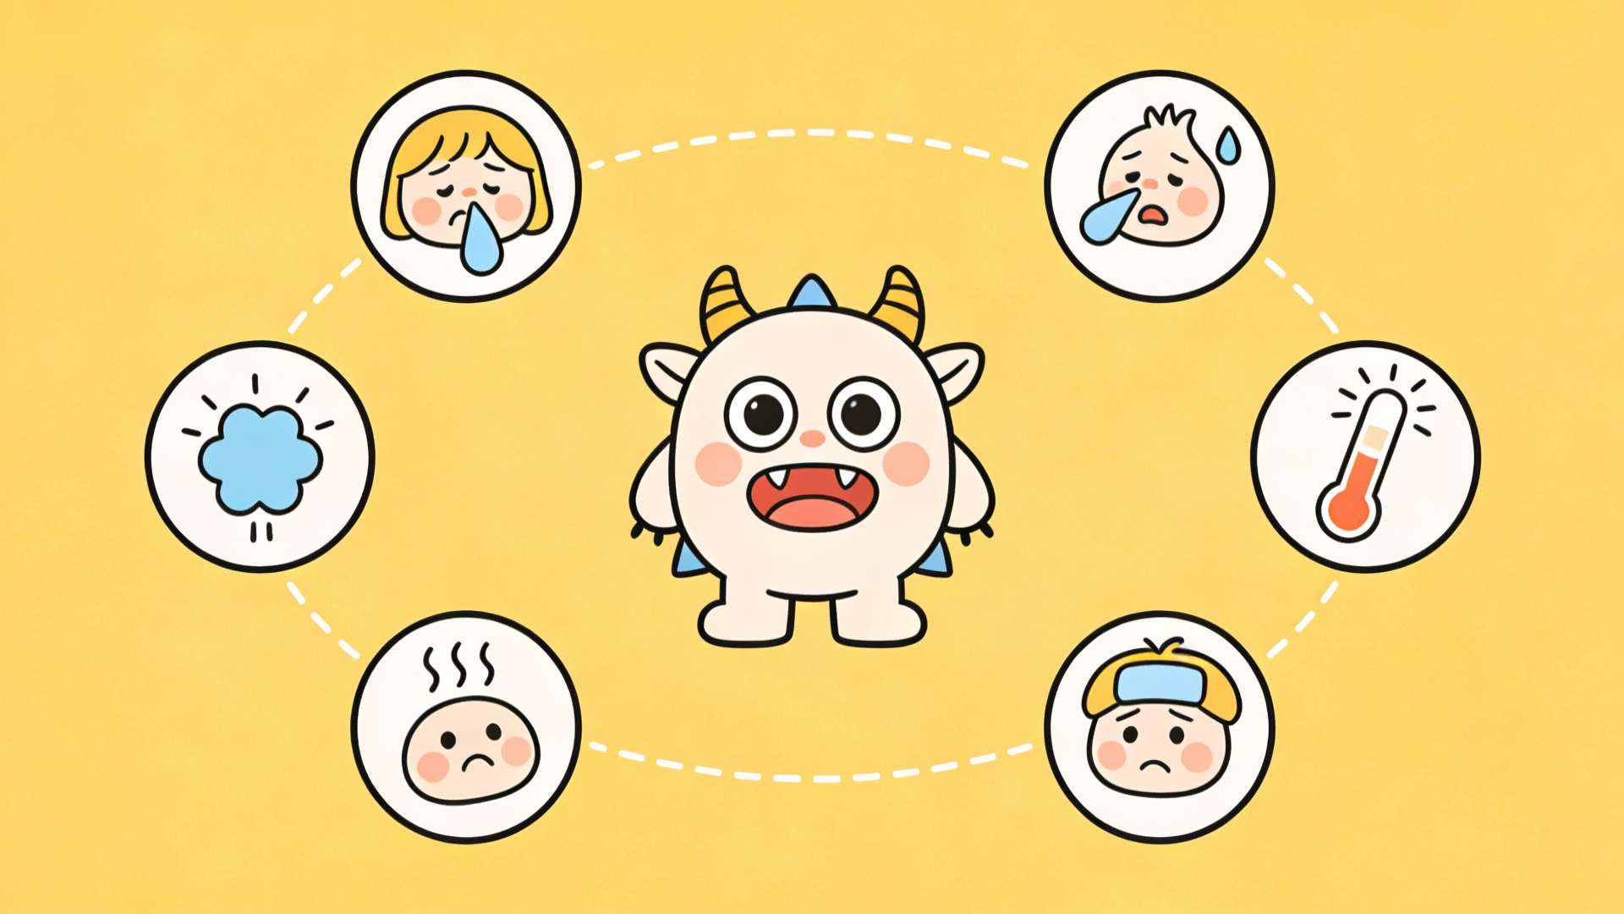




认识流感小怪兽
流感是春天常见的传染病之一。它的症状包括突然发烧、咳嗽、流鼻涕、浑身没力气等。
流感小怪兽主要通过飞沫传播，比如打喷嚏、咳嗽时，病毒就会藏在飞沫里，飞到其他人身上。也可能通过接触被病毒污染的物品后，再接触自己的口鼻而感染。
流鼻涕
打喷嚏
发烧
没力气
Notes:
现在，让我们来认识一下春季最常见的“小怪兽”之一——流感。如果小朋友突然发烧、咳嗽、浑身没力气，可能就是被流感小怪兽盯上了。这种小怪兽很狡猾，它会通过打喷嚏、咳嗽的飞沫传播，或者藏在玩具、门把手这些地方，等着我们去接触。所以，我们一定要学会识别它！

Slide 5
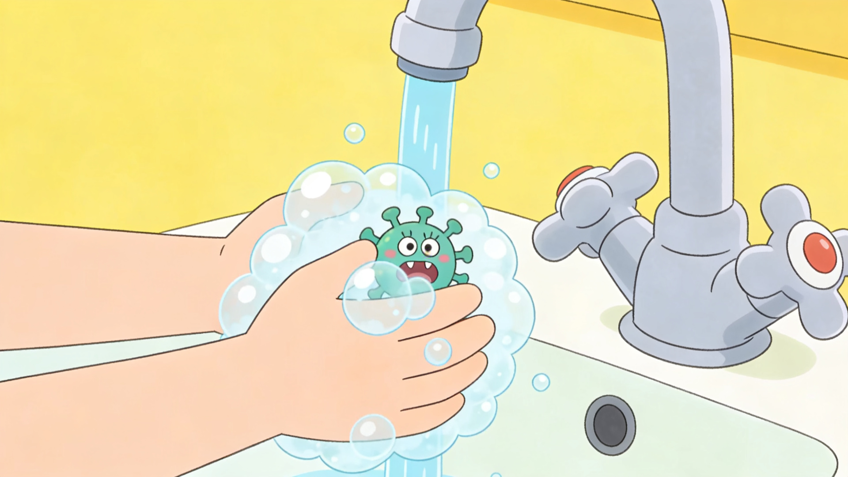



赶走怪兽第一招：勤洗手！
✨ 小手洗白白，怪兽跑光光 ✨
我们的双手每天会接触很多东西，很容易沾上细菌和病毒。所以，饭前便后、外出回家、玩完玩具后，都要用肥皂或洗手液，认真地搓洗双手，特别是手心、手背、指缝和指甲缝，搓出泡泡，然后用清水冲干净。
搓出泡泡抓怪兽
清水冲走坏细菌
饭前便后要洗手
Notes:
要打败传染病小怪兽，我们有很多招数。第一招就是勤洗手！我们的小手每天摸来摸去，很容易沾上看不见的细菌和病毒。所以，在吃饭前、上完厕所后、从外面玩回来后，都要记得用肥皂和流动的水，把小手洗得干干净净，这样就能把小怪兽赶走啦！

Slide 6

赶走怪兽第二招：常通风、巧穿衣！
防护小妙招：
每天早晚开窗通风，赶走脏空气，让细菌病毒无处藏身。春天天气多变，要根据温度及时给小朋友增减衣服，避免着凉或出汗感冒哦！
Notes:
第二招是常通风和巧穿衣。我们的家就像一个小城堡，要经常打开窗户，让新鲜空气流进来，把里面的“坏东西”吹走。同时，春天的天气像个调皮的孩子，忽冷忽热，所以要记得根据天气变化，给小朋友及时穿上或脱下衣服，让他们感觉舒适，这样小怪兽就找不到机会啦！

Slide 7
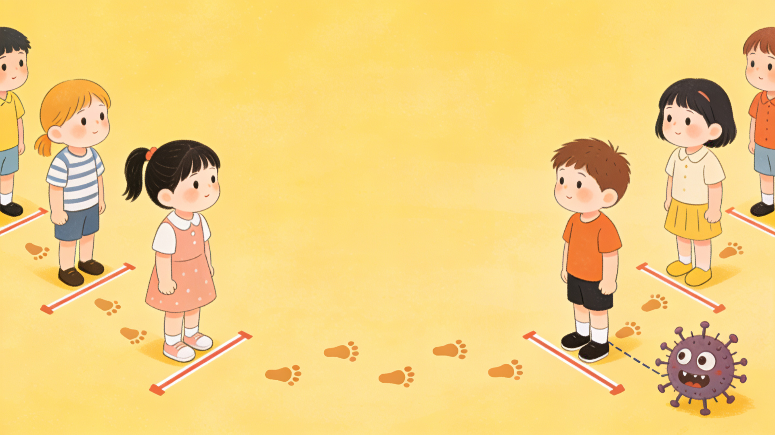

外出活动要小心：不扎堆！
春天适合外出，但要尽量少去商场、游乐场、电影院这些人多、空气不流通的地方。如果必须去，一定要给小朋友戴上口罩，并且和其他人保持一定的距离，不要挤在一起。
Notes:
春天阳光明媚，很多小朋友喜欢出去玩。但是，在外出活动时也要注意防护。尽量不要去人太多、空气不流通的地方，比如拥挤的商场和游乐场。如果一定要去，记得戴上口罩，和其他小朋友保持距离，这样可以减少接触小怪兽的机会。

Slide 8

多去户外晒太阳，身体棒棒！
户外玩耍小秘诀：
虽然要少去人多的地方，但我们可以多带孩子去公园、郊外这些空旷、空气好的地方活动。晒晒太阳，跑跑步，适当的户外活动能让小朋友的身体更强壮，免疫力也会提高，这样就能更好地抵抗小怪兽的攻击啦！
Notes:
我们鼓励小朋友多去户外玩耍！比如去公园、郊外，那里空气新鲜，阳光充足。多晒太阳，多做运动，可以让我们的骨骼更强壮，身体更健康，免疫力也会大大提高，这样就能有力气打败那些传染病小怪兽了！

Slide 9
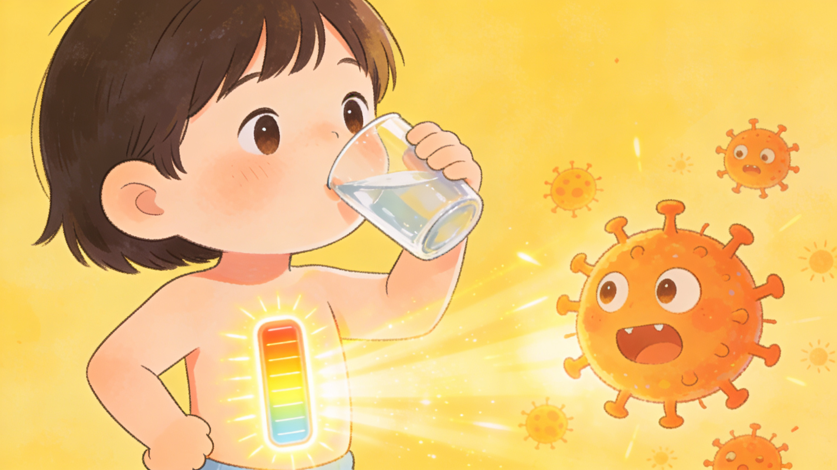
打败怪兽靠营养：均衡饮食！
多吃蔬果蛋奶多喝水，少吃零食身体棒！
Notes:
要打败小怪兽，我们的身体需要充足的能量。所以，要多吃新鲜的蔬菜和水果，像菠菜、草莓，它们能给我们补充维生素。还要多吃鸡蛋和牛奶，让我们长得更高更强壮。记得每天多喝水，少吃那些不健康的零食，这样我们的身体才能棒棒的！

Slide 10

打败怪兽靠休息：规律作息！
睡眠的秘密：
充足的睡眠对小朋友的健康非常重要。要养成早睡早起的好习惯，保证每天有足够的睡眠时间，不要熬夜。规律的作息能让身体得到充分的休息，机能保持良好状态，抵抗力自然就增强了。
Notes:
除了吃得好，我们还要睡得好。充足的睡眠是身体恢复和成长的关键。所以，小朋友们要养成早睡早起的好习惯，晚上不要贪玩熬夜，这样身体才能得到充分的休息，第二天才有精神，抵抗力也会更强！

Slide 11
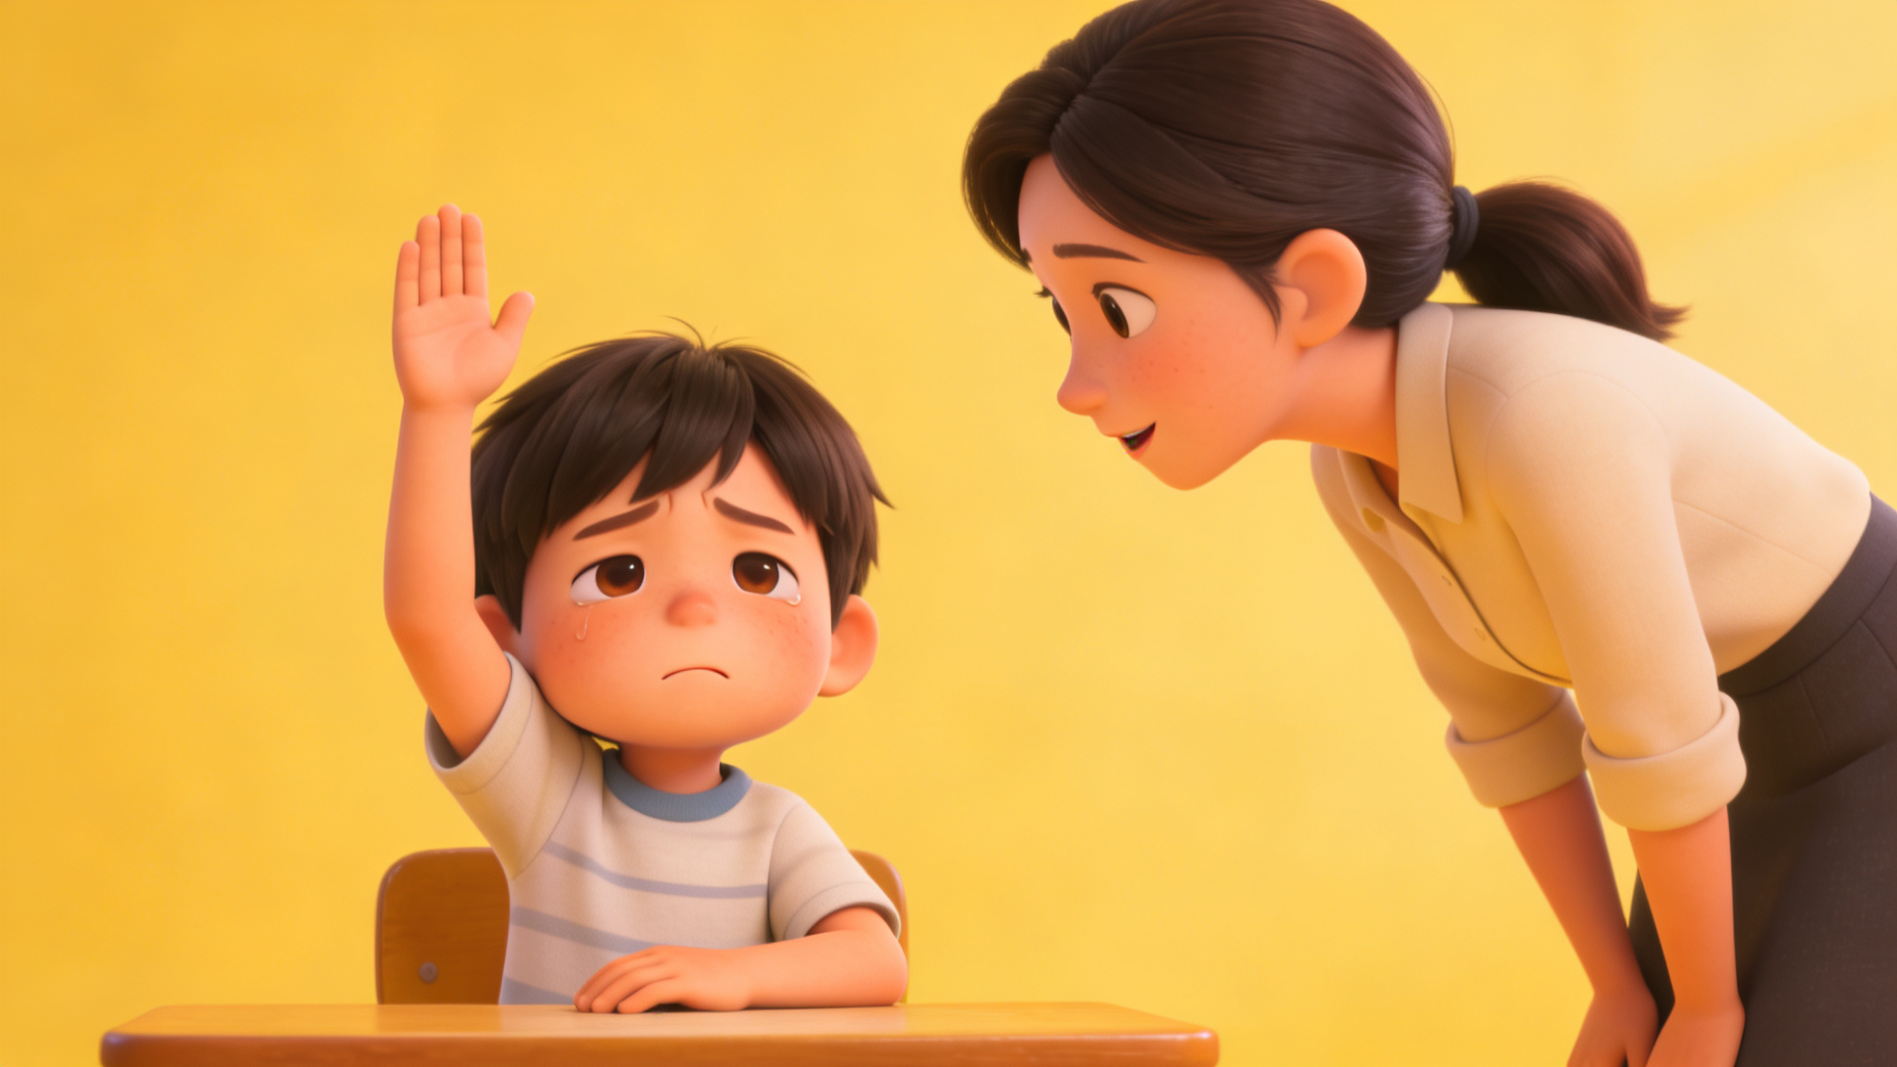

不舒服要告诉老师和家长！
健康小问答
1. 饭前便后要洗手。（对）
2. 春天要少开窗通风。（错）
3. 外出时在人群密集处要戴口罩。（对）
4. 多吃蔬菜水果对身体好。（对）
5. 熬夜没关系，第二天补觉就好。（错）
6. 身体不舒服要及时告诉老师和家长。（对）
Notes:
如果小朋友感觉身体不舒服，比如发烧、咳嗽，一定要第一时间告诉老师或者爸爸妈妈，不要害怕。他们会带你去看医生，找到生病的原因并治好它。如果是传染病，就要在家好好休息，等完全康复了再回到幼儿园，这样才不会把病传染给其他小伙伴。

Slide 12
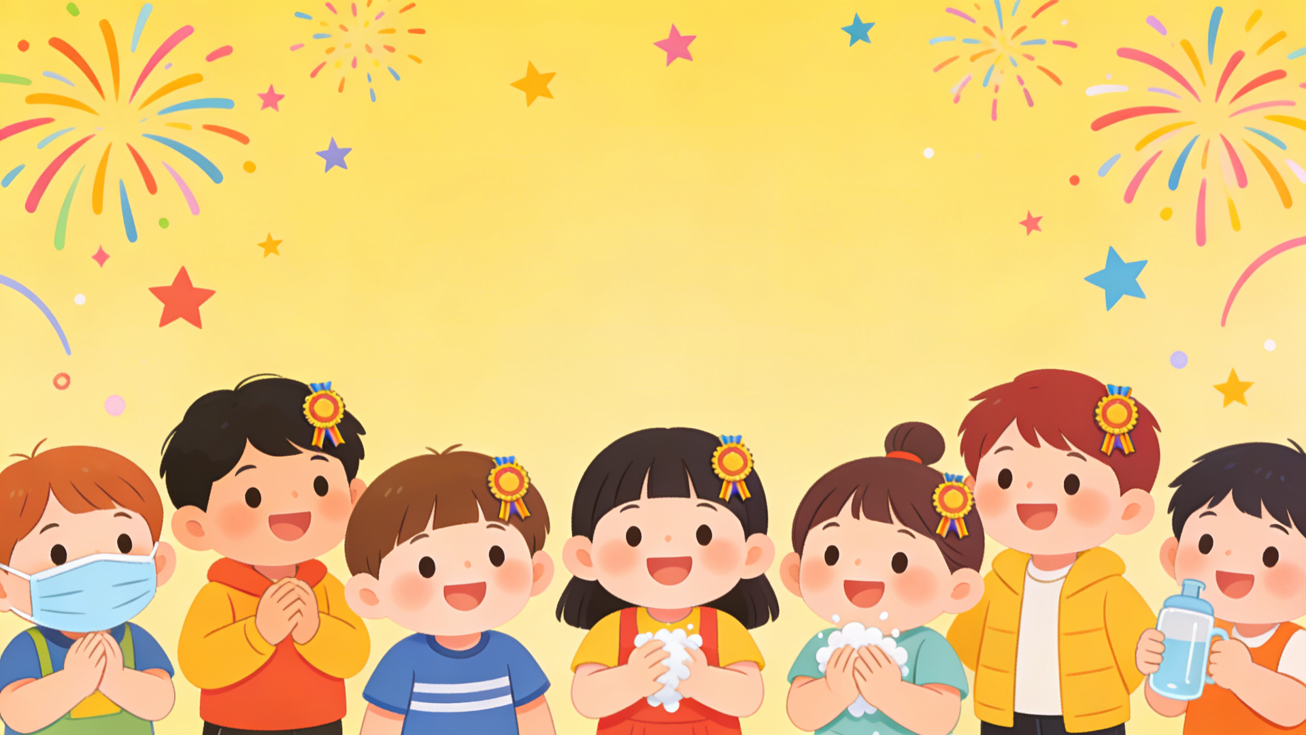

我们都是健康小卫士！
感谢聆听，我们下次再见
Notes:
好了，今天的健康小课堂就要结束了。希望通过今天的学习，小朋友们都能学会如何保护自己，远离春季传染病小怪兽。让我们一起做健康小卫士，在春天里快乐成长！感谢大家的聆听，我们下次再见！

